Slide 1
Межрегиональная Конференция организаций-членов
Ассоциации «Развитие автовокзалов страны» и пассажирских автотранспортных предприятий
«Цифровизация и регулирование
на автомобильном транспорте»
г. Нижний Новгород
сентябрь 2021 г.

Slide 2
2
РЕГУЛИРОВАНИЕ ЦИФРОВИЗАЦИИ
НА АВТОМОБИЛЬНОМ ТРАНСПОРТЕ
КОНТРОЛЬ
ПРАВИЛА
Сервис в социальных сетях
сайты
по продаже билетов псевдозаказников
ПРОДАЖА БИЛЕТОВ
КАРПУЛЛИНГ
ПСВЕДОЗАКАЗ И НЕЛЕГАЛЫ
ПРОДУКТЫ И СЕРВИСЫ
Нельзя уповать только на добросовестность операторов сервисов

Slide 3
3
РЕГУЛИРОВАНИЕ = ЗАКОН + МОНИТОРИНГ
ЗАКОН
МОНИТОРИНГ
наличие правил
наличие инструментов контроля
✓
✓
✓
Разработка
законопроекта
Общественные
слушания
Внесение
в Госдуму РФ
2017
2019
2020
2021
Первое поручение
Президента РФ
Пр-2165ГС, п.1 и)
Второе поручение
Президента РФ
Пр-1381ГС, п.1 з)
ЕФС МКПП
готова к запуску
Законопроект
изм. ст. 34 220-ФЗ
во втором чтении
Гос. Думы РФ
Требования к агрегаторам
Требования к карпулингу
Цифровизация обгоняет законотворчество

Slide 4
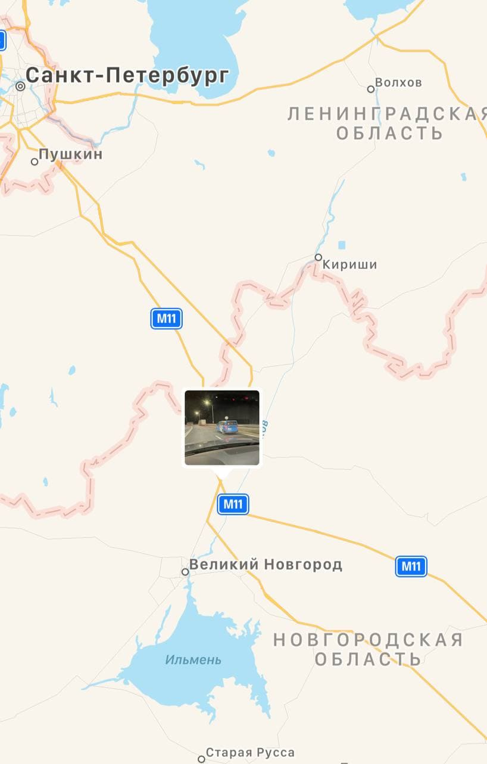
4
ЦИФРОВИЗАЦИЯ БЕЗ РЕГУЛИРОВАНИЯ
Недобросовестная конкуренция

Slide 5
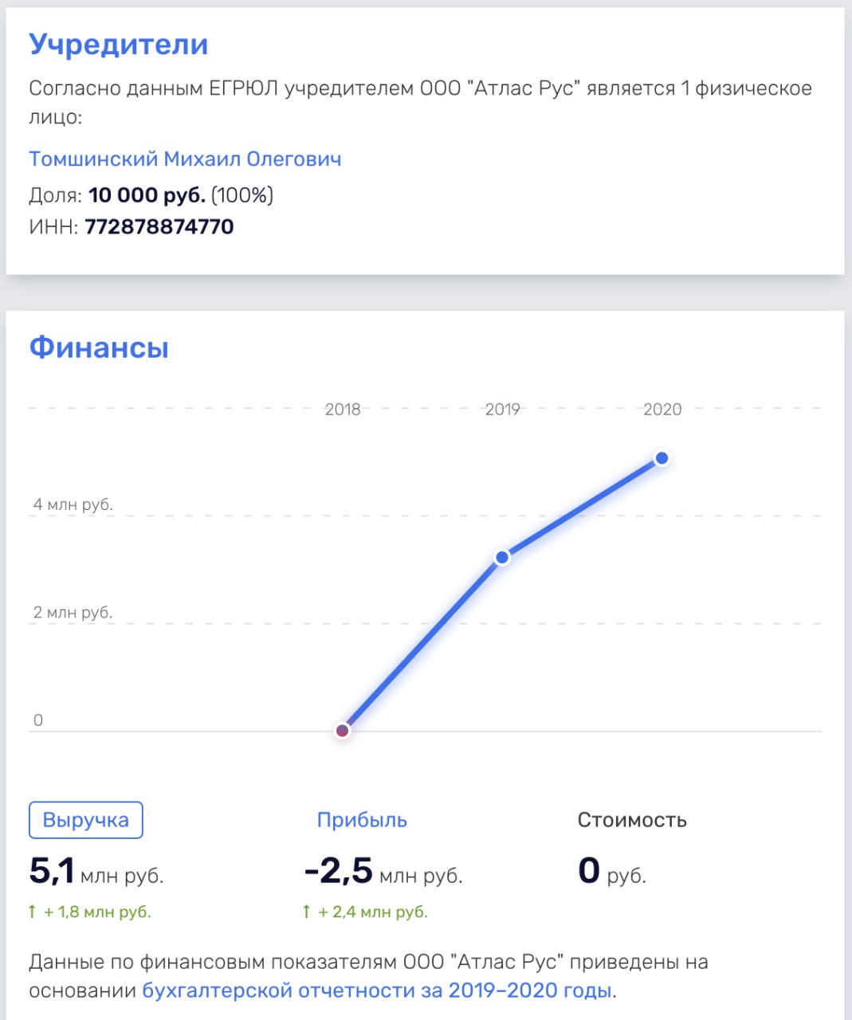
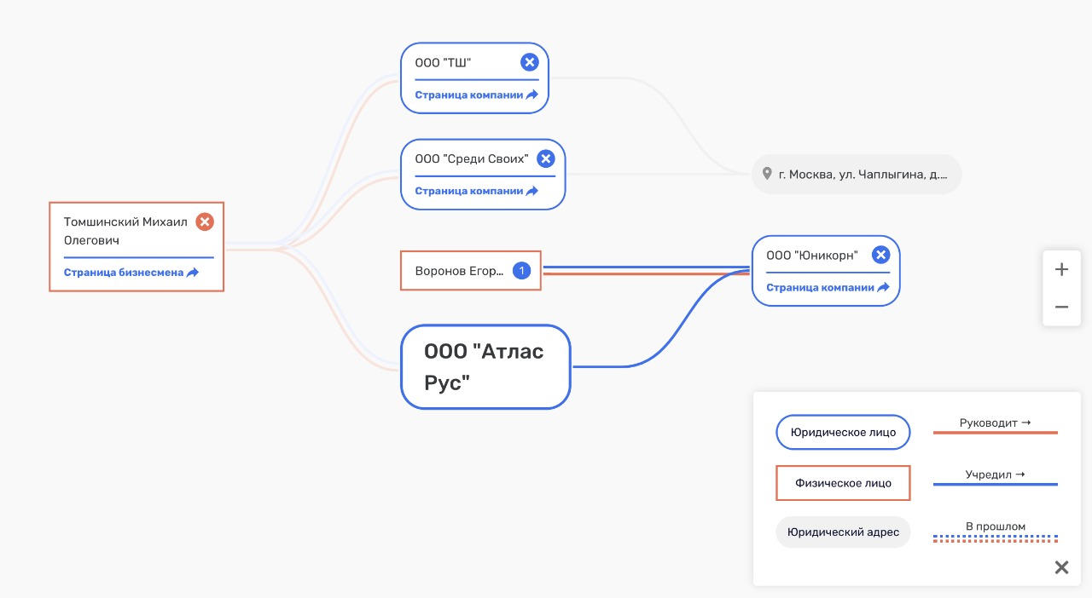
5
ЦИФРОВИЗАЦИЯ БЕЗ РЕГУЛИРОВАНИЯ
Недобросовестная конкуренция

Slide 6
6
ДОБРО И ЗЛО ЦИФРОВИЗАЦИИ
НА АВТОМОБИЛЬНОМ ТРАНСПОРТЕ
Сервис - виртуальный
Опасность - реальная!

Slide 7
7
С 2006 ГОДА ВСЁ ПРОИСХОДЯЩЕЕ
В ОТРАСЛИ – ФИКСИРУЕТСЯ
Прогресс не остановить, но без актуального законодательства отрасль несет потери
Каждая брешь в законодательстве – заполняется недобросовестными операторами рынка
Отраслевой журнал, все выпуски: www.rosbuslines.ru/partnership/journal

Slide 8
Спасибо за внимание!
Президент Ассоциации «Развитие автовокзалов страны» Лоран Борис
Тел.: +7 925 772-27-57
E-mail: loran@npravs.ru
Информационный партнер: Отраслевой журнал «Российские автобусные линии. Проблемы и перспективы развития»
www.rosbuslines.ru/partnership/journal

